Slide 1
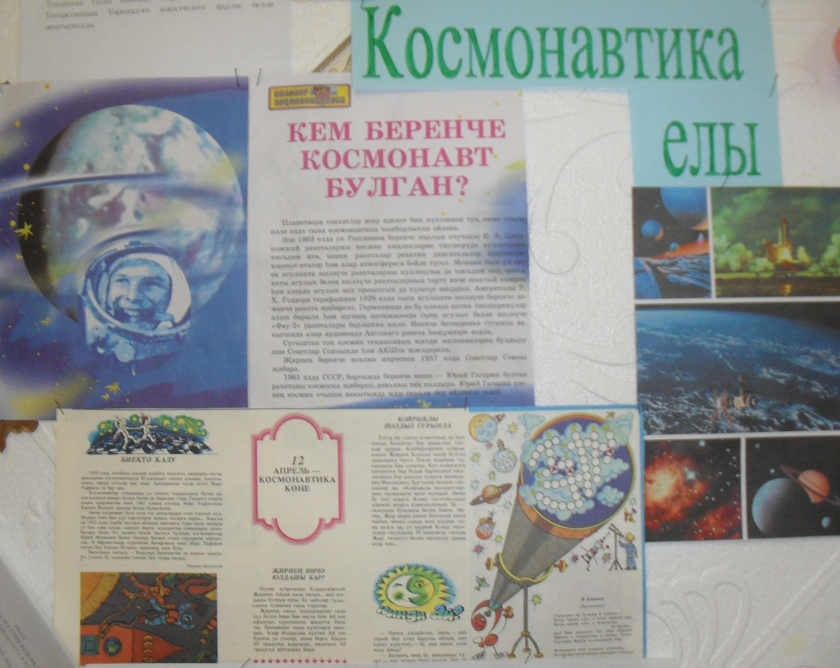
Год космонавтики
2011- 1961

Slide 2
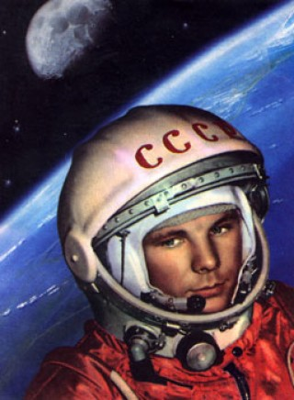
ГАГАРИН - ПЕРВЫЙ ЧЕЛОВЕК В КОСМОСЕ

Slide 3
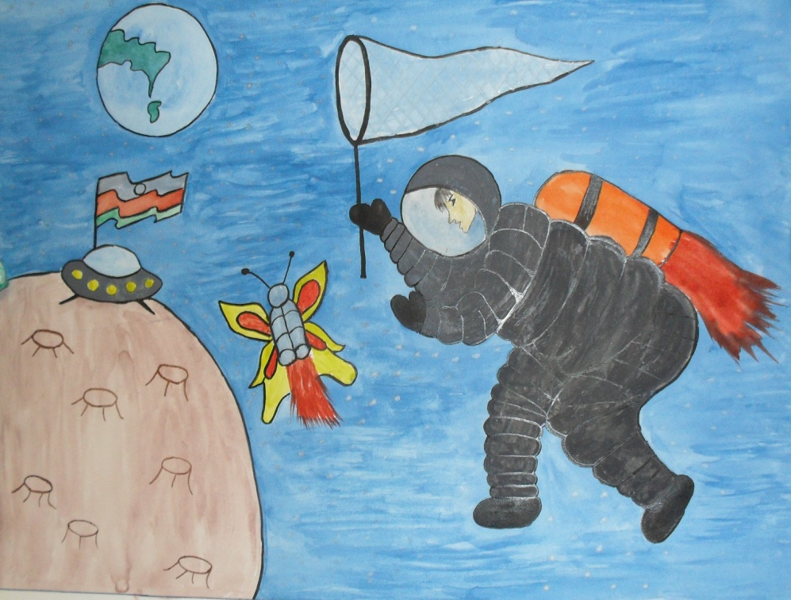
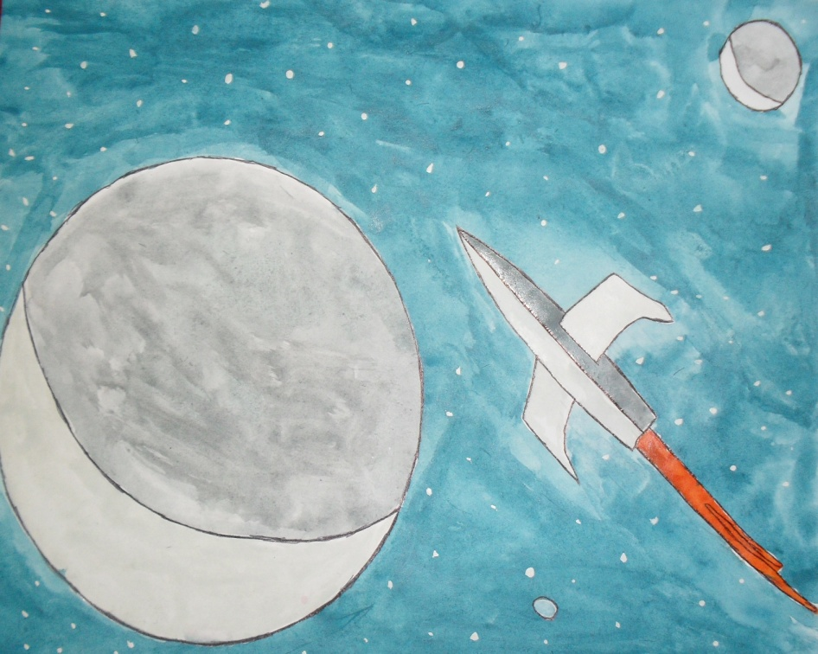
РИСУНКИ ДЕТЕЙ
Замалиев Рузаль
Ахметшин Инсаф

Slide 4
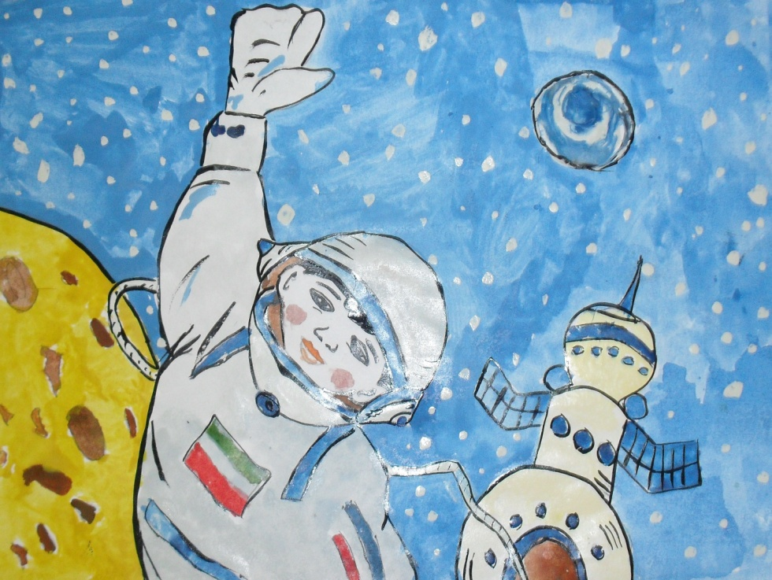
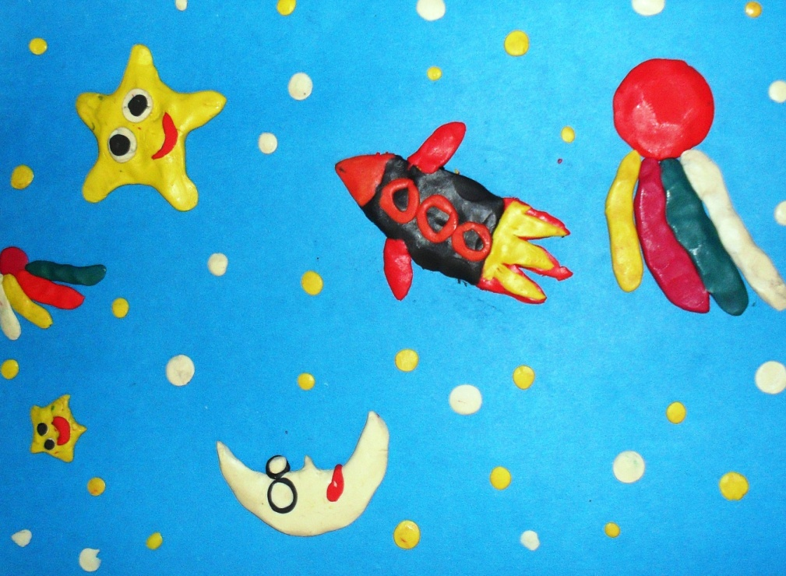
Сайфутдинова Разина

Slide 5
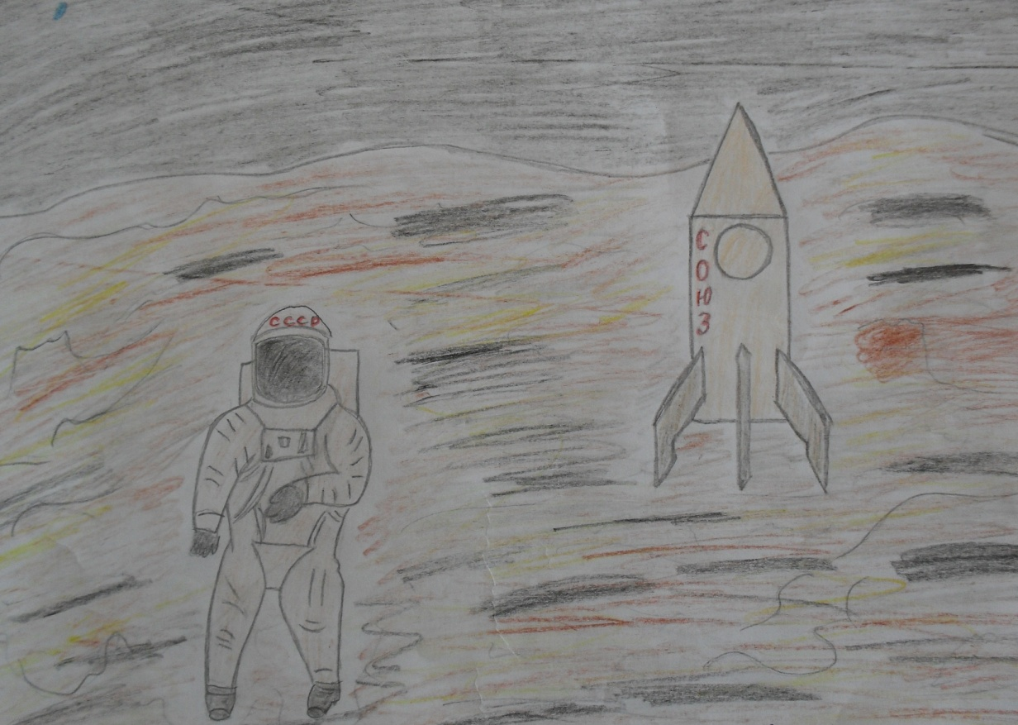
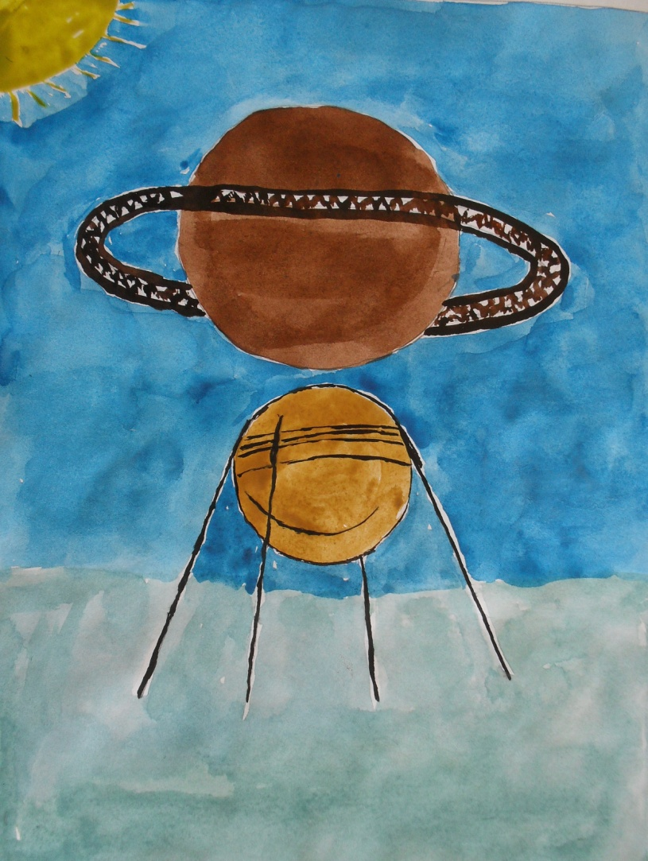
Яруллина Ильзия
Халикова Гульгена

